Slide 1

Nhóm 6: Học máy
Nguyễn Thị Mây, 2051063448
Nguyễn Thị Tươi, 2051063585
Nguyễn Hồng Thương, 2051063623

Slide 2
Đề tài: Dự đoán chất lượng rượu vang Vinho Verde dựa trên các thông tin:
Độ axit cố định
Độ axit dễ bay hơi
Axit citric
Đường dư
Clorua
Lưu huỳnh đioxit tự do
Tổng lưu huỳnh đioxit
Tỷ trọng
pH
Sunfat
Rượu

Slide 3
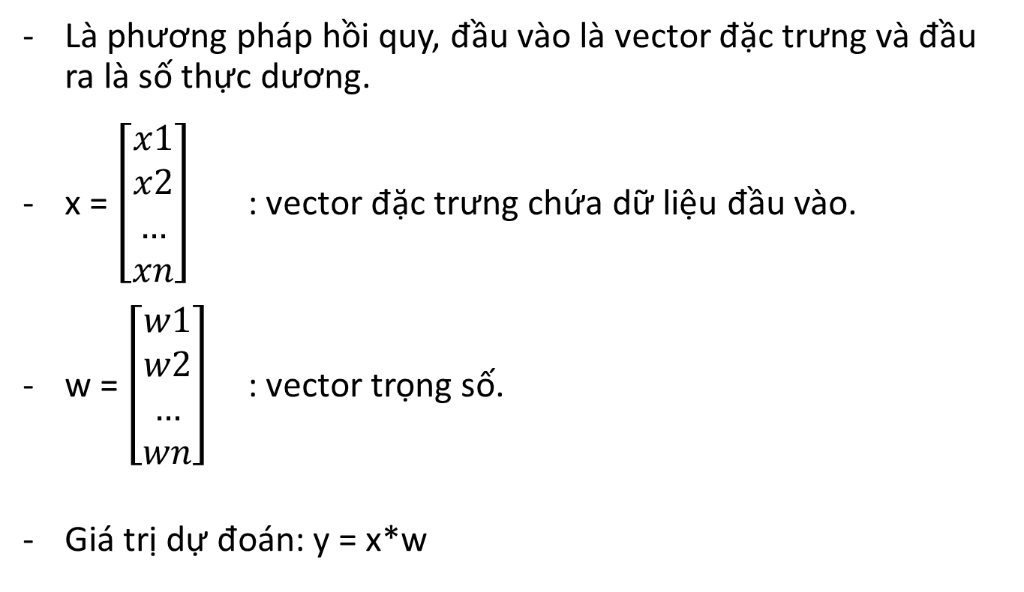
I. Phương pháp hồi quy tuyến tính (linear regression)
Là phương pháp hồi quy, đầu vào là vector đặc trưng và đầu ra là số thực dương.
x = $\left[\begin{aligned}x1 \\ x2 \\ … \\ xn\end{aligned}\right]$ : vector đặc trưng chứa dữ liệu đầu vào.
w = $\left[\begin{aligned}w1 \\ w2 \\ … \\ wn\end{aligned}\right]$ : vector trọng số.
Giá trị dự đoán: y = x*w

Slide 4


1. Sai số dự đoán

Slide 5
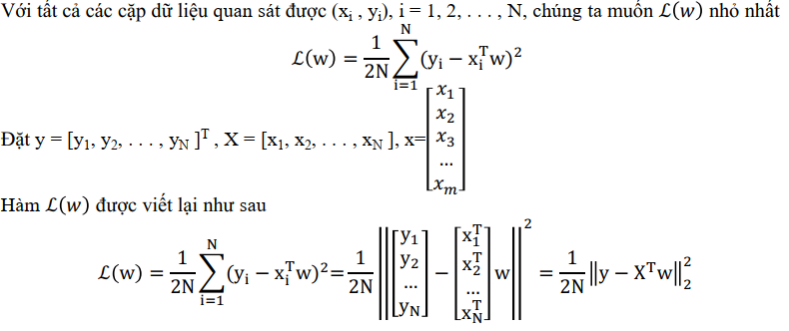
2. Hàm mất mát

Slide 6
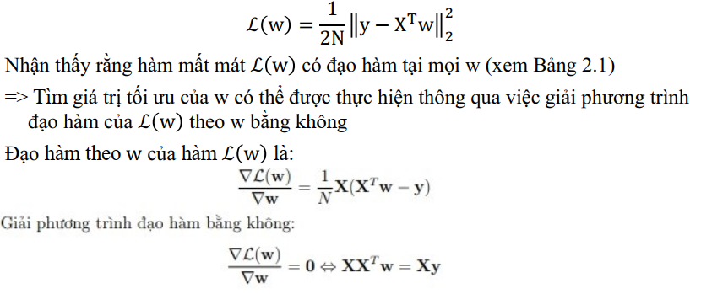
4. Nghiệm của bài toán

Slide 7
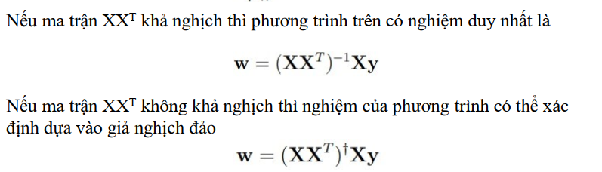

Slide 8
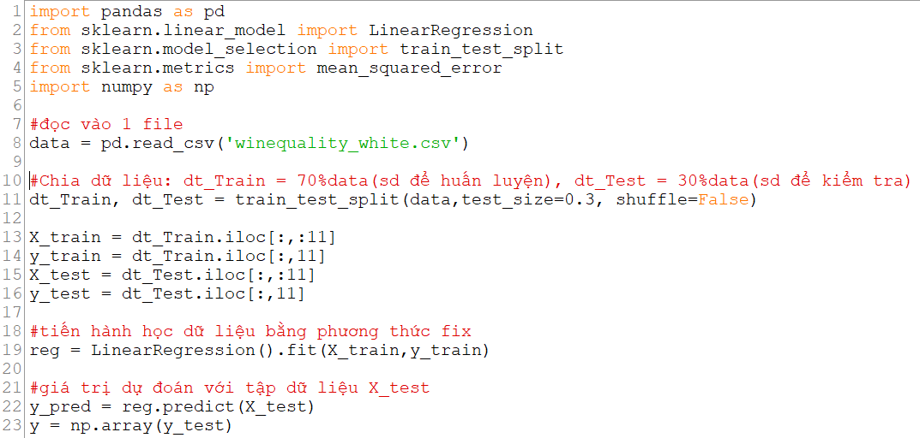
5. Thực hành

Slide 9
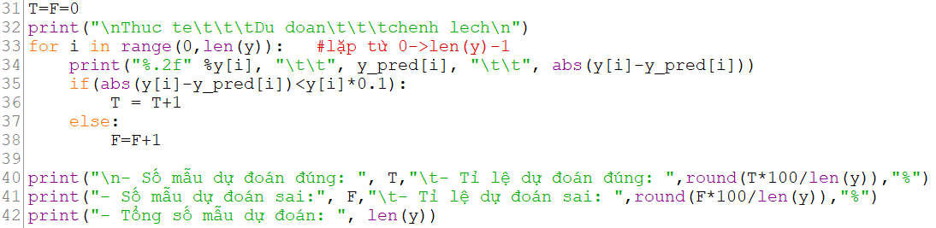

Slide 10
II. Thuật toán xác thực chéo k-fold (k-fold cross validation)
- đầu vào là vector đặc trưng và đầu ra là số thực dương.

Slide 11
1, Phương pháp
Bước 1: chia tập dữ liệu thành 2 phần: tập dữ liệu huấn luyện và tập dữ liệu test.
Bước 2: Chia toàn bộ tập dữ liệu huấn luyện thành k phần (phương pháp k-fold cross validation).
Bước 3:
Chọn ngẫu nhiên k-1 phần làm training data, 1 phần còn lại làm test data.
Sử dụng phương pháp học máy đã lựa chọn trên tập training data và test data để xây dựng và đánh giá mô hình (bước này được làm k lần)
Bước 4: Chọn mô hình có (train error + validation error) là nhỏ nhất.

Slide 12
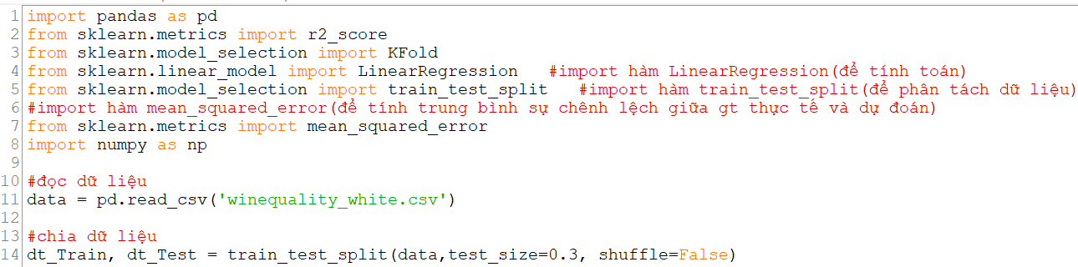
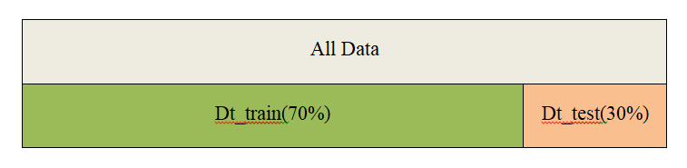
2, Thực hành

Slide 13
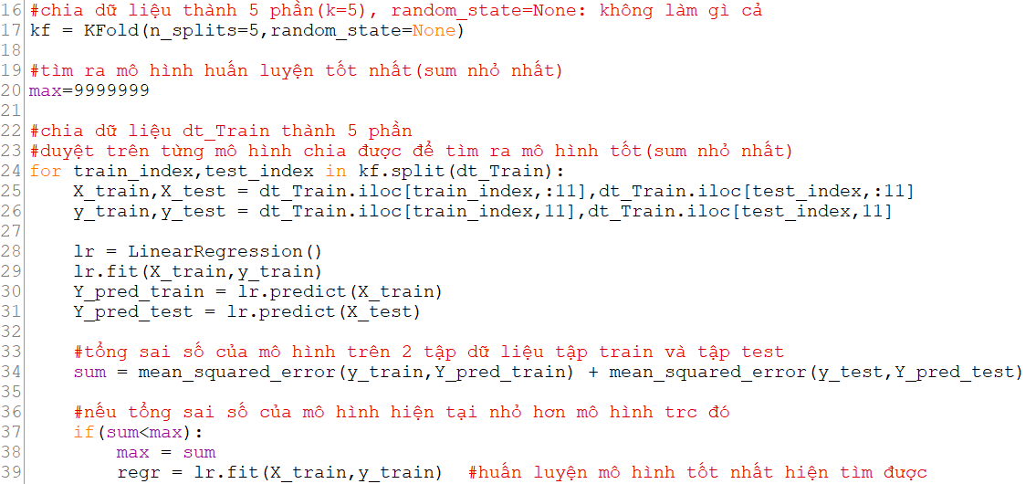
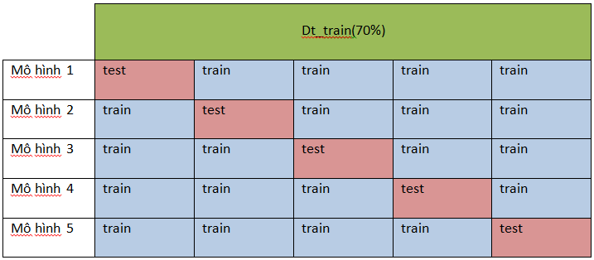

Slide 14
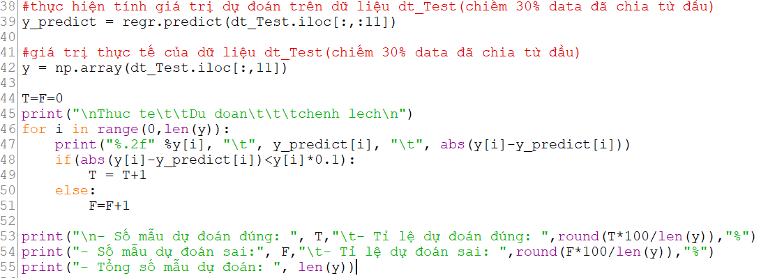

Slide 15


